Slide 1
z Bratislav_
v nemocnic_
z tašk_
knih_
v pivnic_
ryb_
o ulic_
nové ide_
v Kóre_
vrátiť sa z Guine_
moje myšlienk_
otec je v nemocnic_
otec sa vrátil z nemocnic_
idem k Andre_
bol som u Andre_
máš otázk_
robiť chyb_
dostať pokut_
zo športovej hal_

Slide 2
Vzor situácia

Slide 3
Čo majú spoločné tieto slová?
situácia
polícia
akcia
informácia
organizácia
únia
televízia
história
konferencia
kancelária
fotografia
Veľká Británia
galéria
1 ženský rod
2 cudzí pôvod
3 –ia na konci nie je dvojhláska (dvojslabičná výslovnosť)

Slide 4
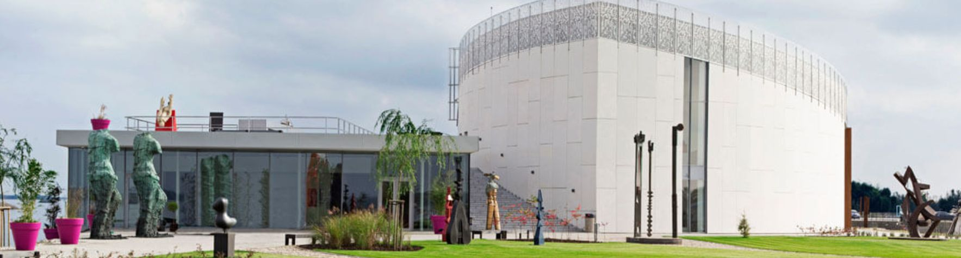
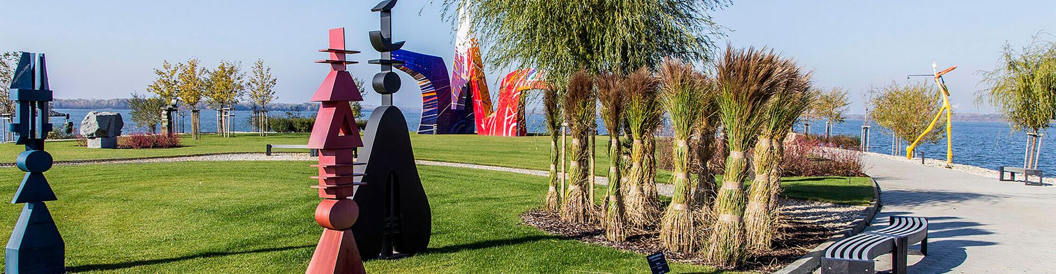

Slide 5
O galérii Danubiana
Dvadsať kilometrov od Bratislavy sa nachádza jedna z najromantickejších galérií moderného umenia v Európe.
Od roku 2000 sa v galérii uskutočnili desiatky expozícií výtvarných diel slovenskej, európskej a svetovej výtvarnej scény.
Poloha galérie Danubiana je jedinečná. Nachádza sa na hraniciach troch štátov: Slovenska, Maďarska a Rakúska. Architektom sa podarilo prepojenie galérie s prírodou a riekou Dunaj.
Výnimočná je prechádzka po streche galérie. Pohľad na Bratislavu, Malé Karpaty a rieku Dunaj pri západe slnka si ľudia uchovávajú v pamäti, ale aj na fotografiách a videách.

Slide 6
O galérii Danubiana
Dvadsať kilometrov od Bratislavy sa nachádza jedna z najromantickejších galérií moderného umenia v Európe.
Od roku 2000 sa v galérii uskutočnili desiatky expozícií výtvarných diel slovenskej, európskej a svetovej výtvarnej scény.
Poloha galérie Danubiana je jedinečná. Nachádza sa na hraniciach troch štátov: Slovenska, Maďarska a Rakúska. Architektom sa podarilo prepojenie galérie s prírodou a riekou Dunaj.
Výnimočná je prechádzka po streche galérie. Pohľad na Bratislavu, Malé Karpaty a rieku Dunaj pri západe slnka si ľudia uchovávajú v pamäti, ale aj na fotografiách.

Slide 7
situácia
nominatív kto? čo? situáci-a situáci-e
genitív koho? čoho? situáci-e situáci-í
datív komu? čomu? situáci-i situáci-ám
akuzatív koho? čo? situáci-u situáci-e
lokál o kom? o čom? situáci-i situáci-ách
inštrumentál s kým? s čím? situáci-ou situáci-ami

Slide 8
situácia
nominatív kto? čo? situáci-a ситуація situáci-e ситуації
genitív koho? čoho? situáci-e ситуації situáci-í ситуацій
datív komu? čomu? situáci-i ситуації situáci-ám ситуаціям
akuzatív koho? čo? situáci-u ситуацію situáci-e ситуації
lokál o kom? o čom? situáci-i ситуації situáci-ách ситуаціях
inštrumentál s kým? s čím? situáci-ou ситуацією situáci-ami ситуаціями

Slide 9
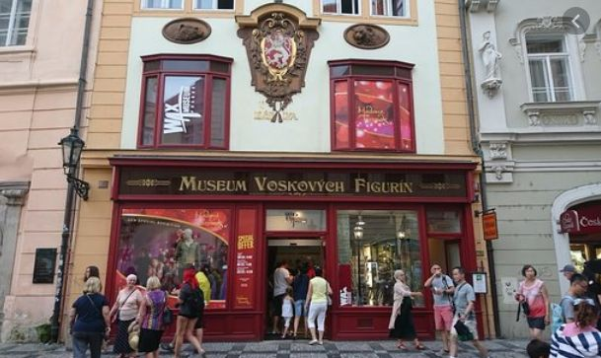
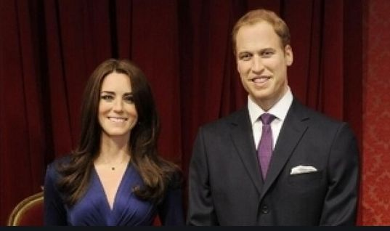
https://slovnik.juls.savba.sk/
1 V exotických destinácie sa môžete dostať do nebezpečných situácií.
2 Vo filme je veľa komických situácie.
3 Múzeum voskových figurín patrí k najznámejším londýnskym atrakcie.
4 O známych ľuďoch sa šíri na internete veľa špekulácie.

Slide 10
https://slovnik.juls.savba.sk/
1 V exotických destináciách sa môžete dostať do nebezpečných situácií.
2 Vo filme je veľa komických situácií.
3 Múzeum voskových figurín patrí k najznámejším londýnskym atrakciám.
4 O známych ľuďoch sa šíri na internete veľa špekulácií.

Slide 11
Doplňte tvary farebne vyznačených slov.
prihlásiť sa na cudzineckej polícia
oddelenie cudzineckej polícia
veľa nových informácia
v Európskej únia
o slovenských tradícia
preteky v behu v troch kategória
z reakcia študentov je zrejmé, že...
hovorí sa o nových druhoch energia
zúčastniť sa na konferencia
z plánovaných rekonštrukcia internátov
povedať názory v diskusia
navštíviť niekoľko galéria
vyšla z kancelária
mám rád komédia
o informačných technológia

Slide 12
Doplňte tvary farebne vyznačených slov.
prihlásiť sa na cudzineckej polícii
oddelenie cudzineckej polície
veľa nových informácií
v Európskej únii
o slovenských tradíciách
preteky v behu v troch kategóriách
z reakcií študentov je zrejmé, že...
hovorí sa o nových druhoch energií
zúčastniť sa na konferencii, na konferenciách
z plánovaných rekonštrukcií internátov
povedať názory v diskusii/v diskusiách
navštíviť niekoľko galérií
vyšla z kancelárie
mám rád komédie
o informačných technológiách

Slide 13
Generácia
singulár
plurál
N generácia
G generácie
D generácii
A generáciu
L (o) generácii
I generáciou
N generácie
G generácií
D generáciám
A generácie
L o generáciách
I generáciami

